Slide 1
6. Psyykkinen toiminta
(s. 58-71)

Slide 2
Tietoinen ja tiedostamaton toiminta

Slide 3
Psyykkinen toiminta
psyyken eli mielen toimintaa
esim. kognitiivinen toiminta, tunteet ja motivaatio

Slide 4
Kognitiivinen toiminta
tiedonkäsittelyyn liittyvää toimintaa
keskeisiä kognitiivisia toimintoja: havaitseminen, tarkkaavaisuus, muisti, oppiminen, ajattelu, kielelliset toiminnot, päätöksenteko ja ongelmanratkaisu
skeemat (sisäiset mallit) = muistiin tallentuneita tietorakenteita tai toimintamalleja; tosimaailmasta tehtyjä pelkistyksiä
skriptit = toiminnallisia skeemoja; auttavat ennakoimaan tilanteita ja toimimaan niissä

Slide 5
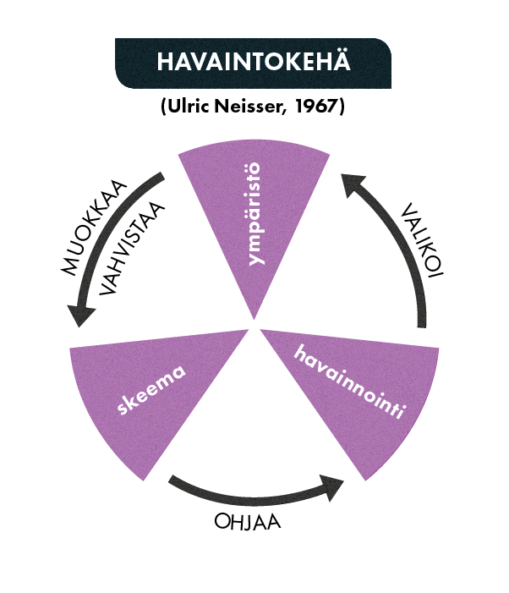

Slide 6
Tunteet
tunne (emootio): lyhytkestoinen reaktio, johon liittyy muutoksia mielessä ja kehossa, esim. ilo, suru
mieliala: pidempään jatkuva olotila, esim. hilpeys, ahdistuneisuus
Tunteet
  viriävät ulkoisten tekijöiden ja sisäisten ärsykkeiden, esim. muistojen, avulla
  valmistavat toimimaan
  ohjaavat käyttäytymistä
  vaikuttavat kognitiiviseen toimintaan
  tarttuvat helposti ihmisestä toiseen

Slide 7
tunnekokemukseen vaikuttaa havainnon tietoinen arviointi
perustunteet
  ilo, suru, pelko, viha (hämmästys ja inho)
  universaaleja = samanlaisia kaikkialla maailmassa

Slide 8
Motivaatio
motiivi: toiminnan syy
motivaatio
  muodostuu motiiveista
  tarkoittaa kaikkia niitä sisäisiä ja ulkoisia tekijöitä, jotka virittävät ja ohjaavat käyttäytymistämme
motivaation tarveteoriat
  ihmisen käyttäytymistä selitetään tarpeiden tyydyttämisen näkökulmasta
  esim. Steven Reiss, elämän perusmotiivit (16 kpl)
motivaation prosessiteoriat
  lähtökohdat kognitiivisessa psykologiassa
  oletuksena, että yksilöllinen reagointitapa vaikuttaa motivaatioon

Slide 9
Psykoanalyyttinen näkemys
tietoinen
  ajattelun ja havaintojen kohteena oleva aines
esitietoinen
  helposti tiedostettavat psyykkiset asiat
tiedostamaton
  vaikeasti tiedostettavat psyykkiset asiat

Slide 10
mielen alueet
  id
    mielen pimeä puoli, toimii mielihyväperiaatteella
  ego
    järjen ääni, toimii realiteettiperiaatteella
  superego
    mielen moraalivartija, toimii moraaliperiaatteella

Slide 11
  id on tiedostamaton
  ego ja superego toimivat tietoisella, esitietoisella ja tiedostamattomalla tasolla
vietit
  tiedostamattomia toiminnan syitä
  esim. elämänvietti ja kuolemanvietti

Slide 12
Kognitiivisen psykologian näkemys
tietoinen
  kokemukset, joita yksilöllä on tiettynä hetkenä, kuten havainnot, ajatukset, tunteet
  eksplisiittisistä toimintaa
tiedostamaton
  tietoisuuden ulkopuolelle esim. automatisoitumisen seurauksena jäänyt aines
  implisiittistä toimintaa

